Slide 1
○キーワードカード

Slide 2
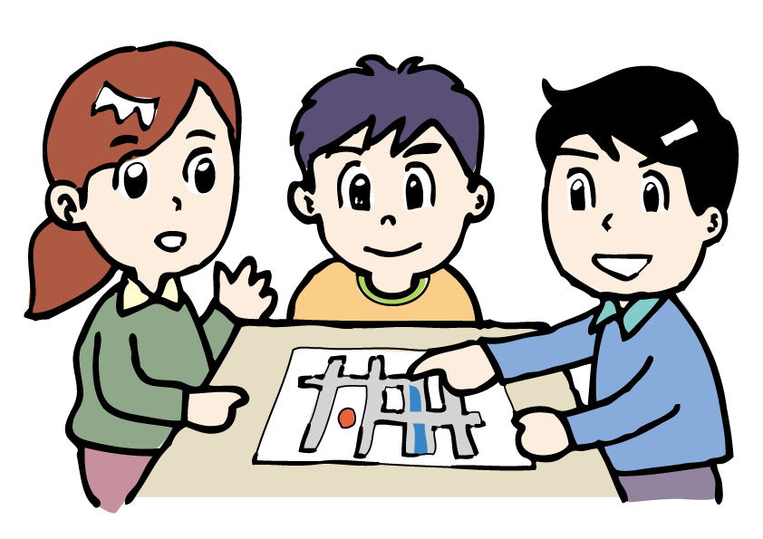
じょ
かく にん
○ ひなん所,ルートを確認する
緊急時の連絡方法も
決めておこう！
きんきゅうじ
れんらくほうほう
き

Slide 3
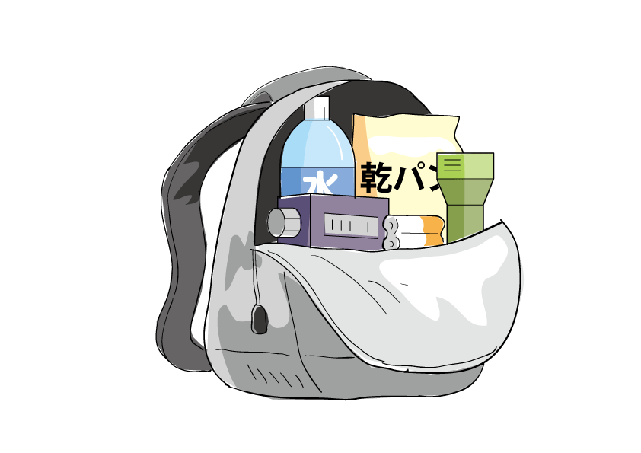
も
もの
じゅんび
○ 持ち物をじぜんに準備する

Slide 4
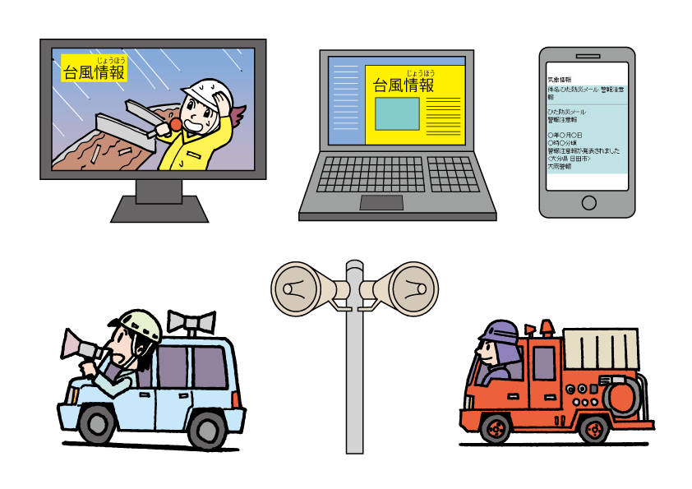
じょう ほう
かく にん
○ 情報を確認する

Slide 5
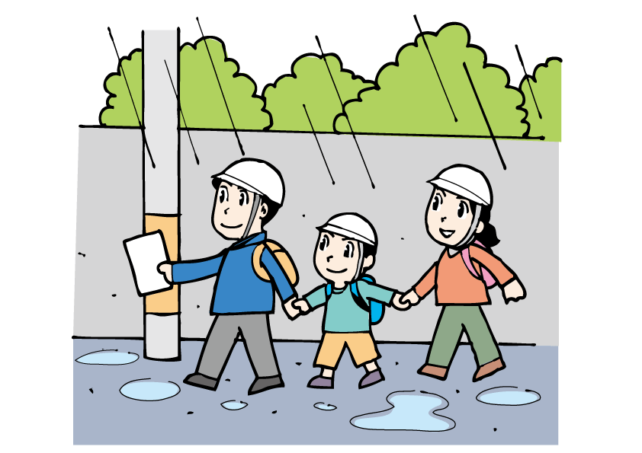
じょ
○ ひなん所に、ひなんする

Slide 6
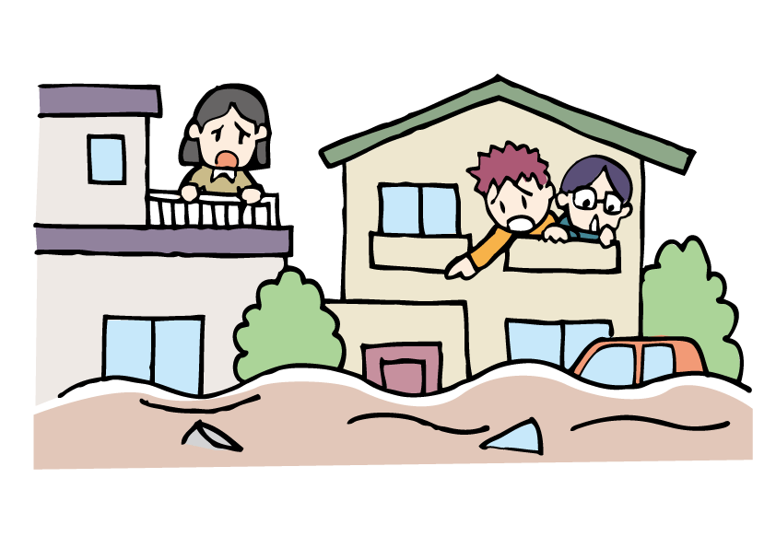
た か
と ち
た て も の
○ 高い土地や高い建物へにげる

Slide 7
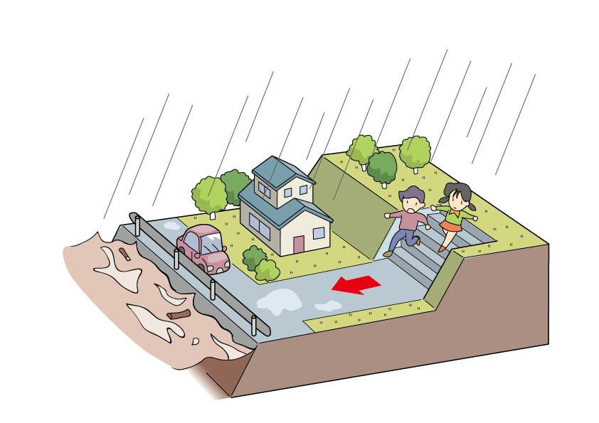
ひ く
と ち
○ 低い土地へにげる

Slide 8
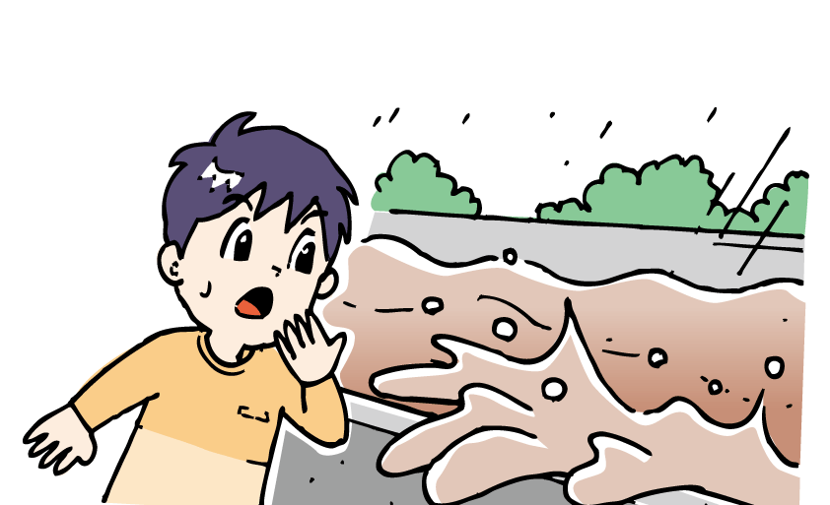
か わ
み
い
○ 川のようすを見に行く

Slide 9
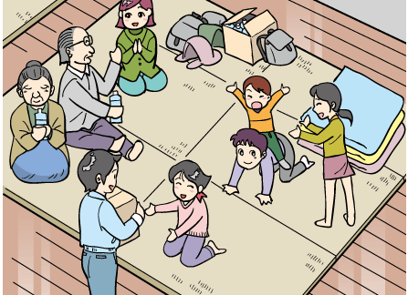
じょ
○ ひなん所ですごす
ルールを守る
順番を守る
まも
じゅんばん

